Slide 1
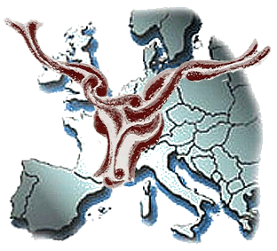
LFIAL 1130
Approche comparée
des littératures européennes
Héritage latin
Paul-Augustin Deproost
Héritages grec et latin

Slide 2
L’héritage latin
Liminaires
1. La littérature latine n’invente aucun genre, à l’exception du roman et de la satire. Elle assimile et
renouvelle tous les genres grecs
2. La littérature latine est d’abord la littérature de Rome
3. La conscience culturelle romaine s’est construite au
contact de la Grèce
Paul-Augustin Deproost
Héritages grec et latin

Slide 3
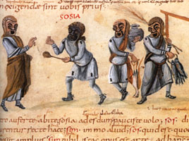
Le lever de rideau…
1. La « satura »
2. Plaute: une comédie haute en couleurs
et des personnages grecs pour rire des mœurs romaines
3. Térence: une comédie « BCBG » où le dialogue l’emporte
sur la truculence
4. Rome: une civilisation de l’ « acteur-roi »
Paul-Augustin Deproost
Héritages grec et latin

Slide 4
Le temps de Cicéron
Paul-Augustin Deproost
Héritages grec et latin
Combat et passion Cicéron: l’idéal romain
— L’œuvre d’un penseur : les dialogues philosophiques sur l’amitié, la république, les lois, l’art oratoire, la nature des dieux, etc.
— L’œuvre d’un homme politique : les Catilinaires et les Philippiques
— La perfection classique

Slide 5
Le temps de Cicéron
Combat et passion César: stratège et conquérant
Homme politique et soldat de génie
Témoin de lui-même
Homme de lettres
Paul-Augustin Deproost
Héritages grec et latin

Slide 6
Le temps de Cicéron
Passion et lyrisme Catulle
— Tendresse alexandrine:
« la Chevelure de Bérénice » (66)
— Une petite épopée: « Les Noces de Thétis et Pélée » (64)
— Lesbie: passion et tourmente
— Lyrisme agressif et satirique
Paul-Augustin Deproost
Héritages grec et latin

Slide 7
Le temps de Cicéron
Paul-Augustin Deproost
Héritages grec et latin
Mais aussi,… Lucrèce
• De rerum natura: une épopée philosophique en six chants sur « la genèse des choses »
• Une explication rationaliste et mécaniste du monde, formé par la rencontre des atomes
• Le combat d’Épicure contre les superstitions, la crainte des dieux et de la mort
• Loin de la pensée dominante: une poésie désengagée, qui proclame la vanité de l’héroïsme et l’illusion de l’immortalité

Slide 8
Le temps d’Auguste: les espérances d’une nouvelle fondation
Virgile
Horace
Amour et poésie
Tite-Live
Paul-Augustin Deproost
Héritages grec et latin

Slide 9
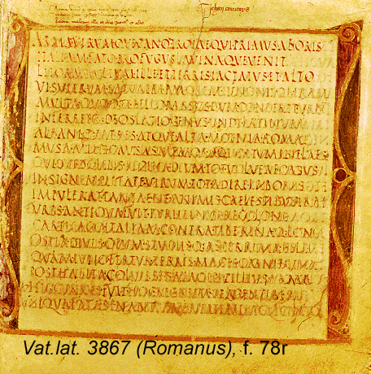
Virgile
Les Bucoliques: la poésie des bergers
et de l’Arcadie
Les Géorgiques: la poésie de la campagne italienne
L’Énéide:
— l’Iliade et l’Odyssée romaines
— le destin mythique de l’histoire de Rome
— un « sanctuaire des mystères »
Paul-Augustin Deproost
Héritages grec et latin
Arma uirumque cano… (Aen. I, 1-11)

Slide 10
Virgile
Paul-Augustin Deproost
Héritages grec et latin
Contiguïté + reprise en miroir : l’Énéide donne un sens romain à la chute de Troie ; l’épopée virgilienne et l’histoire romaine sont un retournement de l’épopée homérique et de l’histoire grecque
Énéide / Homère: convergences et divergences
— le schéma narratif
— la conception de l’héroïsme :
Le héros virgilien est un héros faillible, qui fait l’expérience de la culpabilité.
Dans l’Énéide, l’héroïsme n’est jamais acquis ;
il s’acquiert au terme d’une quête ;
il est une sagesse plus qu’un destin.
// Homère : — guerrier + marin ;
— dieux et hommes ;
Mais… le dernier
vers de l’Énéide !
>< Homère : — intériorisation et lyrisme ;
— initiation ;
— valeurs collectives et humanitas ;

Slide 11
Horace
« Ordo lucidus »: la théorie du classicisme augustéen
dans l’Art poétique
Les Odes: sagesse romaine et raffinement grec
La sagesse d’Horace:
— « La juste mesure vaut de l’or »: aurea mediocritas
— La poésie de l’instant: carpe diem
— Le poète et l’immortalité: exegi monumentum
— Le chantre de la grandeur d’Auguste:
les 6 « Odes romaines » du livre III
Paul-Augustin Deproost
Héritages grec et latin

Slide 12
Horace
Non usitata nec tenui ferar penna biformis per liquidum aethera uates neque in terris morabor
longius inuidiaque maior
urbis relinquam. Non ego pauperum 5 sanguis parentum, non ego quem uocas, dilecte Maecenas, obibo nec Stygia cohibebor unda.
Iam iam residunt cruribus asperae pelles et album mutor in alitem 10 superne nascunturque leues per digitos umerosque plumae.
Iam Daedaleo ocior Icaro uisam gementis litora Bosphori Syrtisque Gaetulas canorus 15 ales Hyperboreosque campos.
Me Colchus et qui dissimulat metum Marsae cohortis Dacus et ultimi noscent Geloni, me peritus discet Hiber Rhodanique potor. 20
Absint inani funere neniae luctusque turpes et querimoniae; conpesce clamorem ac sepulcri mitte superuacuos honores.
Odes II, 20 (Ludwig Senfl)
Paul-Augustin Deproost
Héritages grec et latin

Slide 13
Horace
voici que je vais, plus rapide qu’Icare, le fils de Dédale, visiter, oiseau harmonieux, les rivages du Bosphore grondant et les Syrtes gétules et les plaines hyperboréennes.
Elle n’est point ordinaire ni sans force, l’aile qui va m’emporter, poète métamorphosé, à travers le liquide éther. Je ne demeurerai pas plus longtemps sur la terre, et plus grand que l’envie,
Odes, II, 20
Immortalisation du poète métamorphosé
en un cygne qui porte son vol
chez les peuples les plus éloignés
Ils sauront qui je suis, le Colchidien et le Dace, qui dissimule sa peur devant les cohortes marses, et, au bout du monde, les Gélons ; ils apprendront en connaisseurs mes chants, l’Ibère et l’homme que le Rhône abreuve.
je laisserai les villes. Non, moi, descendance de pauvres parents, moi que tu convies, Mécène très cher, je ne périrai pas et l’onde du Styx ne me tiendra pas prisonnier.
Que de mon vain convoi funèbre, on écarte les nénies, la laideur des gémissements et des lamentations ; fais taire les cris et laisse là les honneurs superflus du sépulcre.
Voici déjà que, sur mes jambes, s’affaissent les plis d’une peau rugueuse, que je me change, par-dessus, en un oiseau blanc, que poussent, sur mes doigts et mes épaules, des plumes lisses ;
Paul-Augustin Deproost
Héritages grec et latin

Slide 14
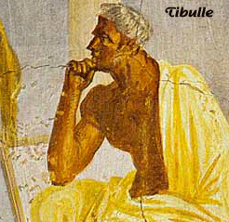
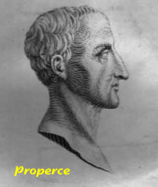
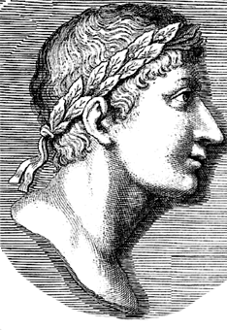
Amour et poésie
chez les élégiaques, l’amour est un combat
qui se substitue aux valeurs épiques: la militia Veneris
— Tibulle chante Délie (tendresse)
— Properce chante Cynthie (érudition)
L’amour: une nouvelle valeur poétique
2. chez Ovide, l’amour détermine un « art de vivre »
qui annonce le « libertinage »:
— le poète est un « maître d’amour »: L’art d’aimer,
les Remèdes à l’amour, les Amours;
— les premières lettres d’amour: les Héroïdes
Paul-Augustin Deproost
Héritages grec et latin

Slide 15
Les Métamorphoses
Une anti-épopée pythagoricienne
• un récit éclaté en une centaine de légendes
• un univers poreux qui efface les frontières entre
l’humain et le divin
• un poème qui illustre l’entropie constitutive du monde
en changement perpétuel, par opposition à l’esthétique
augustéenne de l’ordre et de la hiérarchie
• une des causes de l’exil d’Ovide?
Paul-Augustin Deproost
Héritages grec et latin

Slide 16
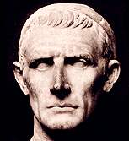
Tite-Live
1. Ab Vrbe condita: de la légende à
l’histoire « Pour la plus grande
gloire de Rome »
« Ce n’est pas ce qu’on fait qui compte,
c’est l’histoire »
(Y. Duteil)
2. La mise en scène de l’histoire
3. La morale de l’histoire
4. La rhétorique de l’histoire
Paul-Augustin Deproost
Héritages grec et latin

Slide 17
Le Haut-Empire: le temps des démesures
« La littérature est morte; vive la littérature »:
renouvellement et création des genres
Cosmopolitisme et citoyenneté universelle: l’individu
est au centre du monde
L’homme a fait taire les dieux; il est devenu l’un des leurs
« L’imagination au pouvoir »
Sénèque
Tacite
Lucain
Le roman
Les consciences de l’Empire
Paul-Augustin Deproost
Héritages grec et latin

Slide 18
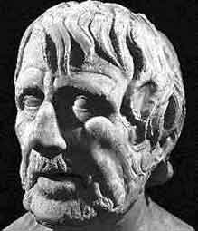
SÉNÈQUE
La philosophie stoïcienne au chevet
des passions humaines
Un directeur spirituel: Les lettres à Lucilius
Les passions humaines au scalpel
de la tragédie
— Inconscient et destin
— Un théâtre « voyeur »
— Folie, douleur et crimes: la parole des monstres
Paul-Augustin Deproost
Héritages grec et latin

Slide 19
TACITE
Paul-Augustin Deproost
Héritages grec et latin
La conscience historique de l’Empire
Le Dialogue des Orateurs:
une critique de la servilité rhétorique
La Vie d’Agricola et la Germanie:
une reconnaissance des cultures barbares
Les Histoires et les Annales:
le pouls des dysfonctionnements de l’Empire

Slide 20
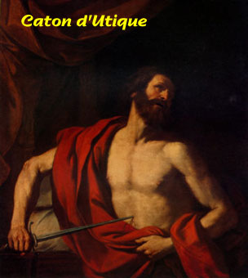
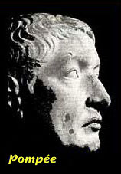
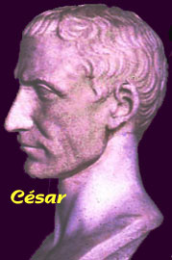
LUCAIN
La Pharsale ou la Guerre Civile:
une anti- Énéide
Le choc des Titans:
Origine mythique de Rome
La lumière et les espérances
d’un monde naissant
Origine historique de l’Empire
Une épopée divine
La nuit et le désespoir
d’un monde finissant
Une épopée sans dieux
Paul-Augustin Deproost
Héritages grec et latin

Slide 21
LE ROMAN
Pétrone: le Satyricon, le « premier » roman
— baroquisme et métissage
— la prose, nouveau vecteur d’aventures
— le Festin de Trimalcion; la Guerre Civile; la Matrone
d’Éphèse
— des personnages ordinaires ou « paumés » qui vivent
dans un monde interlope et cosmopolite
— une langue truculente
Apulée: les Métamorphoses ou l’Âne d’or
— magie et initiation
— le conte central d’Éros et Psychè
— un monde marginal et fantastique
— une « œuvre ouverte »
Paul-Augustin Deproost
Héritages grec et latin

Slide 22
Le voyage d’Énée aux enfers (Énéide, chant VI)
— à la charnière de l’épopée, entre l’ « Odyssée » et l’ « Iliade » d’Énée, le chant VI raconte un voyage initiatique du héros dans l’ « au-delà »: au-delà du temps passé, présent et futur, Énée y voyage dans un monde parallèle au monde des vivants, en dehors de l’expérience quotidienne soumise au temps.
— à la faveur des rencontres qu’il fait au cours de ce voyage et de la géographie de son itinéraire infernal, Énée est amené à comprendre le sens de son passé douloureux et troyen (anciens compagnons morts à Troie; ultime rencontre de Didon) et à prendre conscience de son nouveau destin romain (rencontre de son père mort, Anchise, qui lui révèle, à travers la vision prophétique du grand cycle des réincarnations, le nom des grands acteurs de l’histoire romaine à venir).
— ce voyage permet à Énée d’ « échanger », hors du temps, l’histoire de Troie qui était la sienne jusqu’alors contre l’histoire de Rome qu’il commencera bientôt de construire dans la conquête du Latium. Il comprend que Troie devait mourir pour que Rome puisse naître.
— comme toute expérience initiatique, ce voyage traduit l’épreuve de la « mort symbolique », où l’on meurt à l’ancienne vie pour renaître à une vie nouvelle.
Paul-Augustin Deproost
Héritage biblique et chrétien
Notes:
22

